Slide 1


Enti geometrici fondamentali

Slide 2
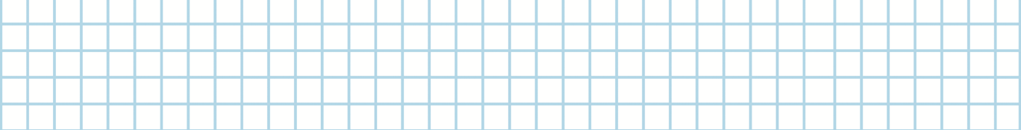

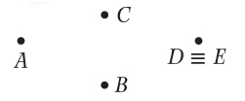

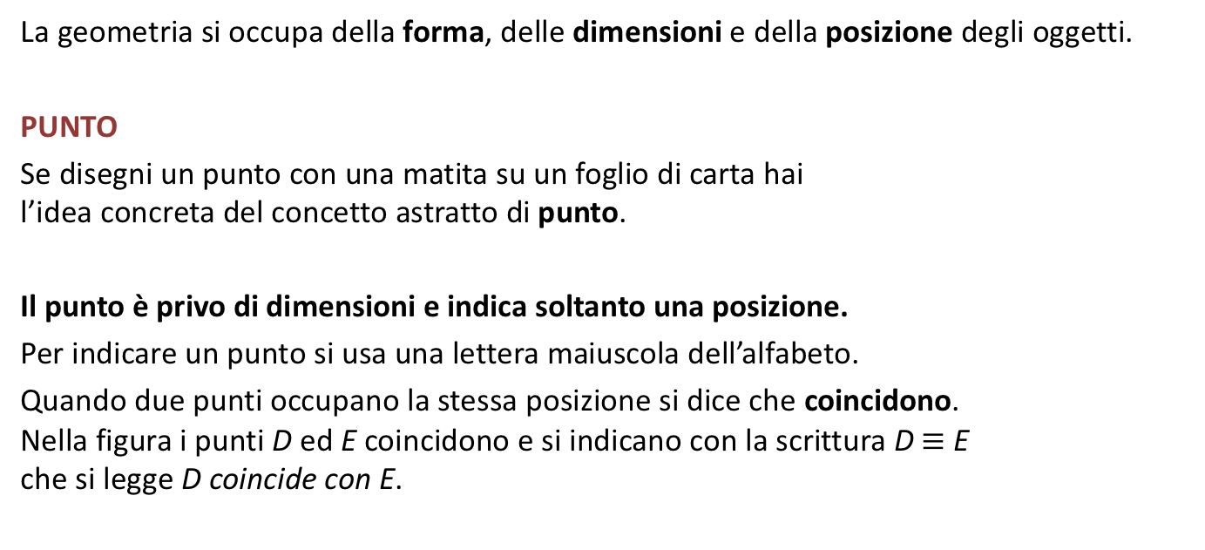
Enti geometrici fondamentali
La geometria si occupa della forma, delle dimensioni e della posizione degli oggetti.
PUNTO
Se disegni un punto con una matita su un foglio di carta hai
l’idea concreta del concetto astratto di punto.
Il punto è privo di dimensioni e indica soltanto una posizione.
Per indicare un punto si usa una lettera maiuscola dell’alfabeto.
Quando due punti occupano la stessa posizione si dice che coincidono.
Nella figura i punti D ed E coincidono e si indicano con la scrittura D $≡$E
che si legge D coincide con E.

Slide 3
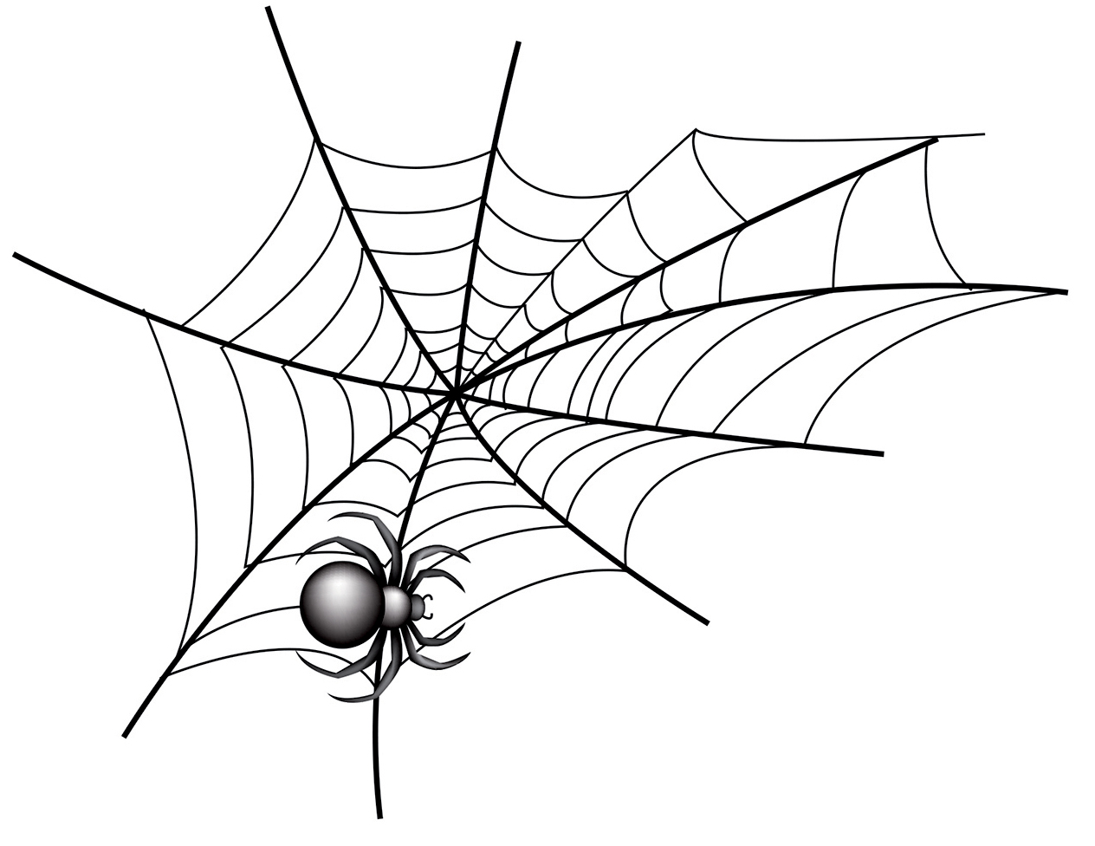
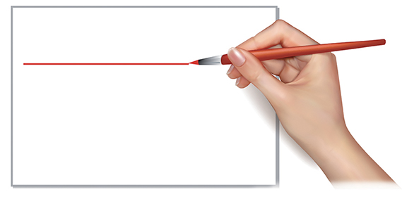
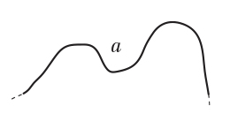
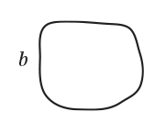
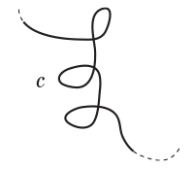
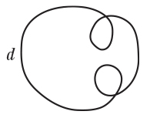
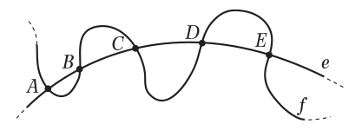
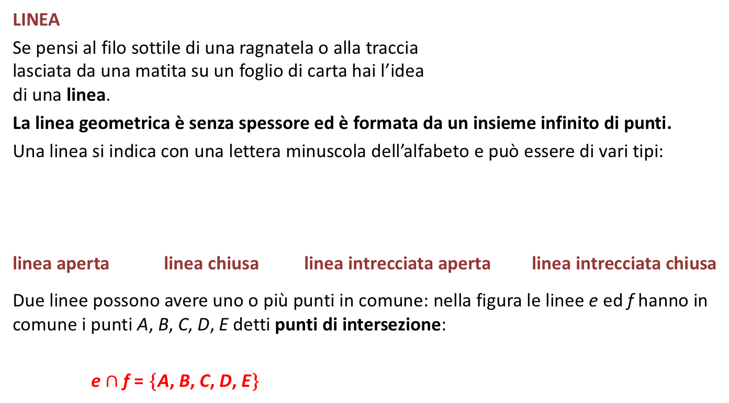
Enti geometrici fondamentali
LINEA
Se pensi al filo sottile di una ragnatela o alla traccia
lasciata da una matita su un foglio di carta hai l’idea
di una linea.
La linea geometrica è senza spessore ed è formata da un insieme infinito di punti.
Una linea si indica con una lettera minuscola dell’alfabeto e può essere di vari tipi:
linea aperta linea chiusa linea intrecciata aperta linea intrecciata chiusa
Due linee possono avere uno o più punti in comune: nella figura le linee e ed f hanno in comune i punti A, B, C, D, E detti punti di intersezione:
e $∩$ f = {A, B, C, D, E}

Slide 4
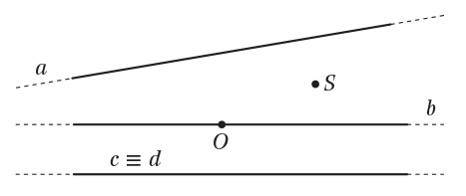
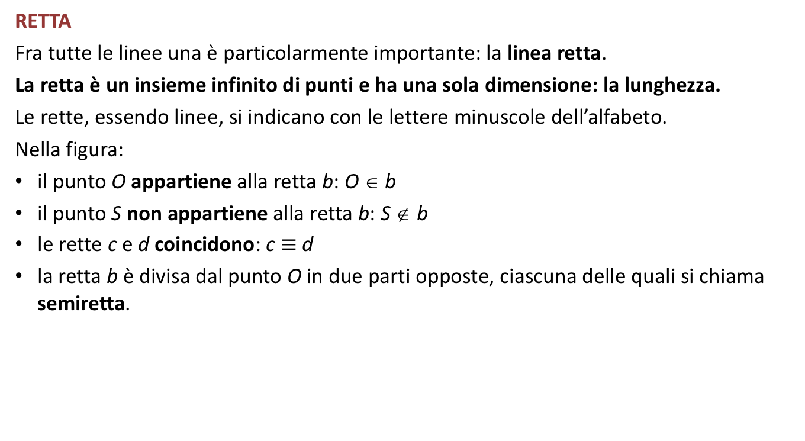
Enti geometrici fondamentali
RETTA
Fra tutte le linee una è particolarmente importante: la linea retta.
La retta è un insieme infinito di punti e ha una sola dimensione: la lunghezza.
Le rette, essendo linee, si indicano con le lettere minuscole dell’alfabeto.
Nella figura:
il punto O appartiene alla retta b: O ∈ b
il punto S non appartiene alla retta b: S ∉ b
le rette c e d coincidono: c $≡$d
la retta b è divisa dal punto O in due parti opposte, ciascuna delle quali si chiama semiretta.

Slide 5
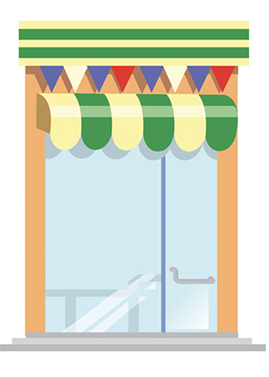

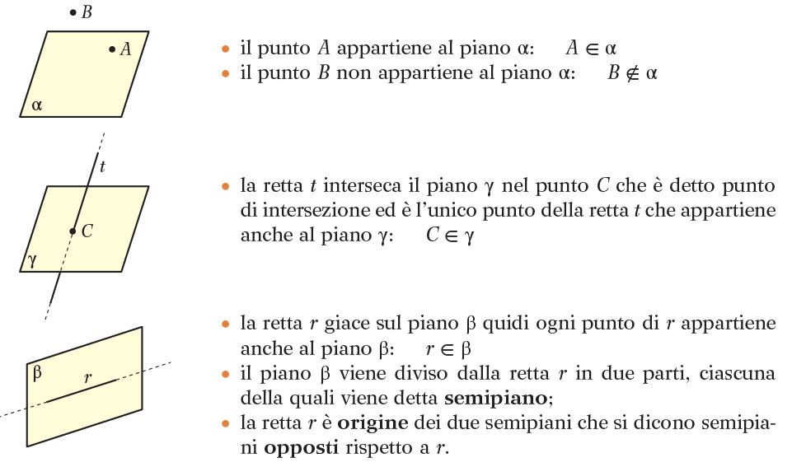
Enti geometrici fondamentali
SUPERFICIE E PIANO
Se pensi alla vetrata di un negozio o alla vela di un windsurf
hai l’idea di una superficie piana o più semplicemente di un
piano.
Il piano è un insieme infinito di rette e di punti, privo di spessore
e ha solo due dimensioni: la lunghezza e la larghezza.
Un piano si indica con
una lettera minuscola
dell’alfabeto greco:
α (alfa), β (beta),
γ (gamma), …

Slide 6
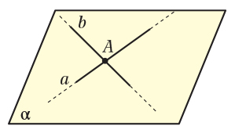
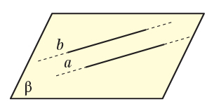
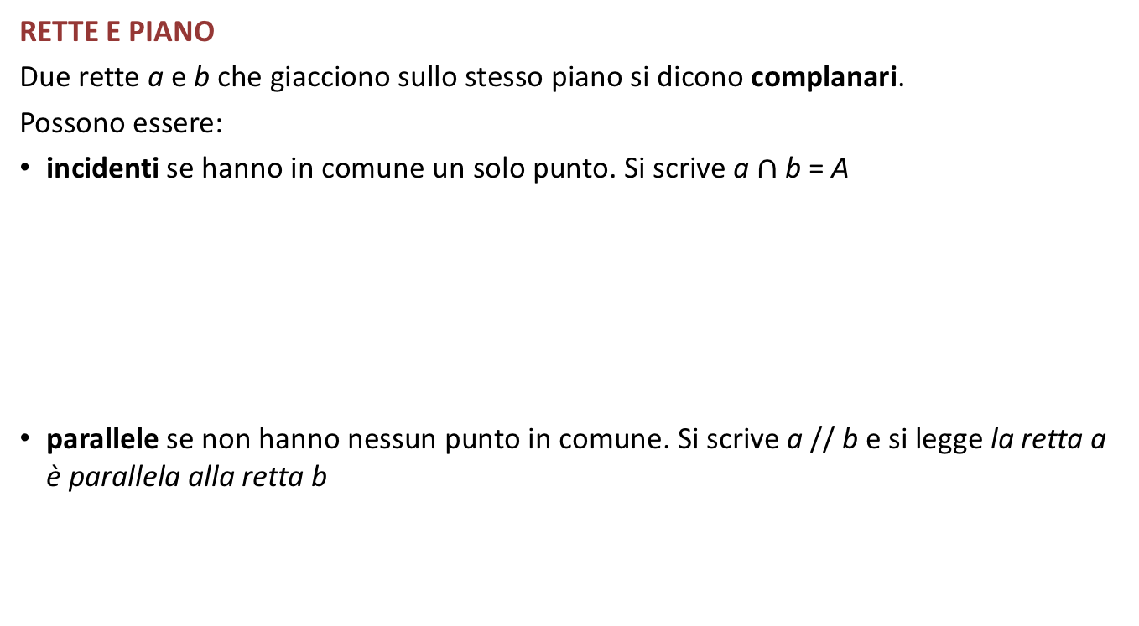
Enti geometrici fondamentali
RETTE E PIANO
Due rette a e b che giacciono sullo stesso piano si dicono complanari.
Possono essere:
incidenti se hanno in comune un solo punto. Si scrive a $∩$ b = A
parallele se non hanno nessun punto in comune. Si scrive a // b e si legge la retta a è parallela alla retta b

Slide 7
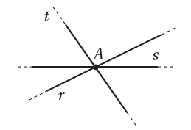

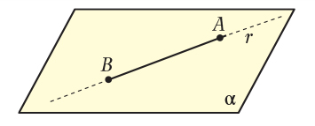
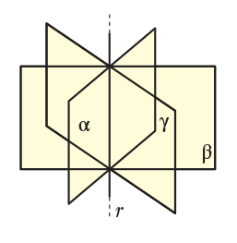
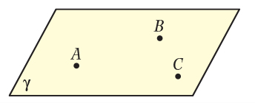
Assiomi
Un assioma è un’affermazione sicuramente vera che non deve essere dimostrata.
I seguenti assiomi sono alla base della geometria euclidea:
Per un punto passano infinite rette:
Per due punti passa una e una sola retta:
Se una retta ha due punti in comune con un piano giace tutta sul piano:
Per una retta passano infiniti piani:
Per tre punti non appartenenti a una stessa retta (non allineati)
passa uno e un solo piano:

Slide 8

Segmenti
La retta r è divisa in tre parti:
la semiretta di origine A (illimitata verso sinistra)
la semiretta di origine B (illimitata verso destra)
il segmento AB i cui estremi sono i punti A e B
Tra le infinite linee che si possono tracciare per unire due punti A e B, il segmento AB è la linea più breve ed è chiamata distanza fra i punti A e B.

Slide 9


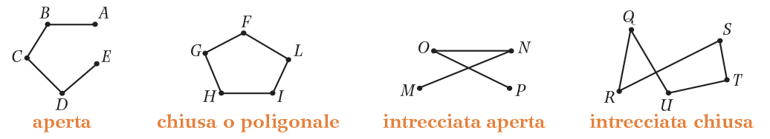
Segmenti
SEGMENTI CONSECUTIVI E SEGMENTI ADIACENTI
Due segmenti si dicono consecutivi se hanno un estremo in comune.
AB e BC sono due segmenti consecutivi.
Due segmenti si dicono adiacenti se sono consecutivi e appartengono a una stessa retta. RS e ST sono due segmenti adiacenti.
SPEZZATE
Disegnando più segmenti consecutivi a due a due si ottiene una spezzata che può essere aperta, chiusa, intrecciata aperta, intrecciata chiusa:
I segmenti costituiscono i lati della spezzata e i loro estremi sono i suoi vertici.

Slide 10
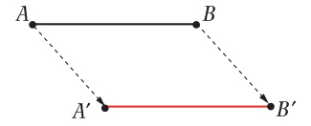




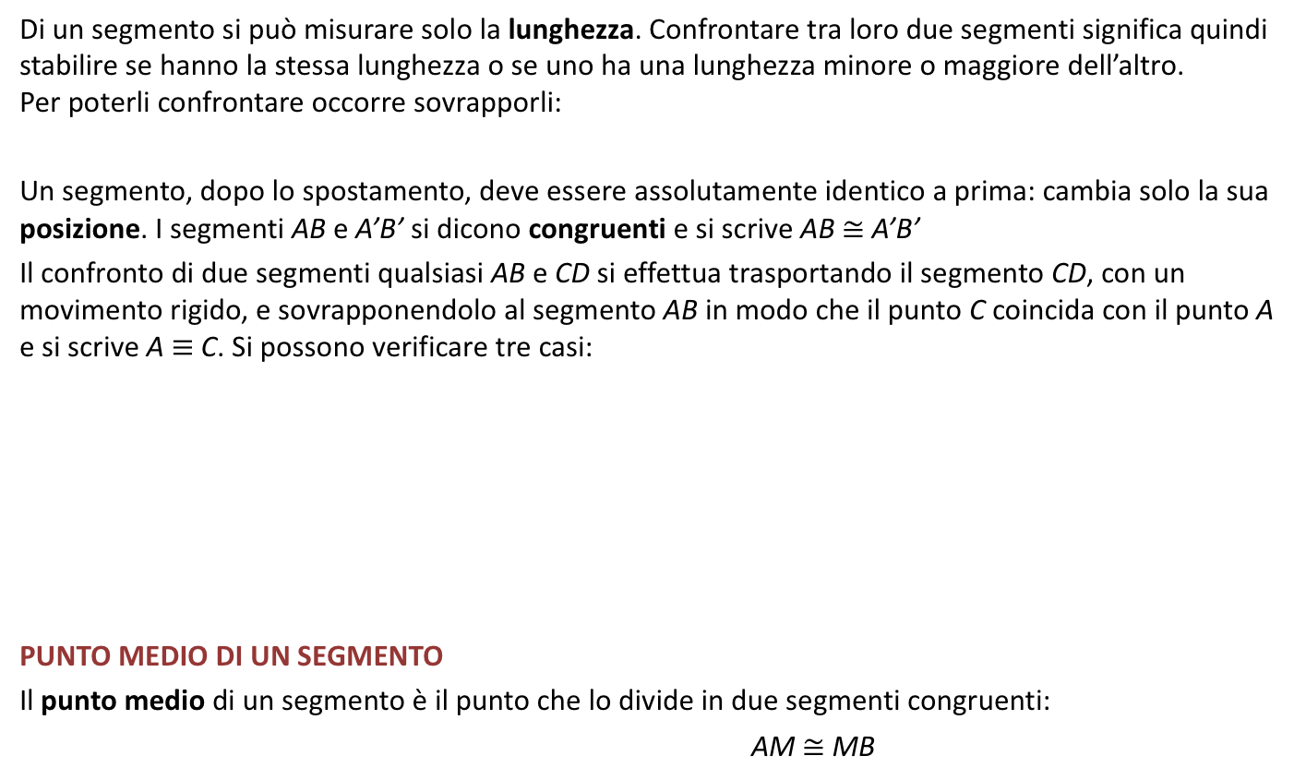
Confronto di segmenti
Di un segmento si può misurare solo la lunghezza. Confrontare tra loro due segmenti significa quindi stabilire se hanno la stessa lunghezza o se uno ha una lunghezza minore o maggiore dell’altro.
Per poterli confrontare occorre sovrapporli:
Un segmento, dopo lo spostamento, deve essere assolutamente identico a prima: cambia solo la sua posizione. I segmenti AB e A’B’ si dicono congruenti e si scrive AB $≅$ A’B’
Il confronto di due segmenti qualsiasi AB e CD si effettua trasportando il segmento CD, con un movimento rigido, e sovrapponendolo al segmento AB in modo che il punto C coincida con il punto A e si scrive A $≡$C. Si possono verificare tre casi:
PUNTO MEDIO DI UN SEGMENTO
Il punto medio di un segmento è il punto che lo divide in due segmenti congruenti:
AM $≅$ MB

Slide 11




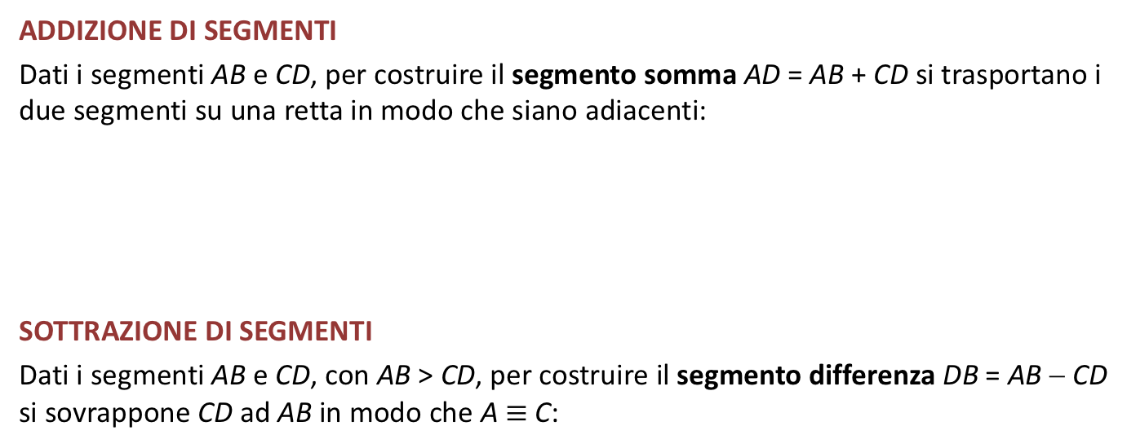
Operazioni con i segmenti
ADDIZIONE DI SEGMENTI
Dati i segmenti AB e CD, per costruire il segmento somma AD = AB + CD si trasportano i due segmenti su una retta in modo che siano adiacenti:
SOTTRAZIONE DI SEGMENTI
Dati i segmenti AB e CD, con AB > CD, per costruire il segmento differenza DB = AB − CD si sovrappone CD ad AB in modo che A $≡$ C:

Slide 12

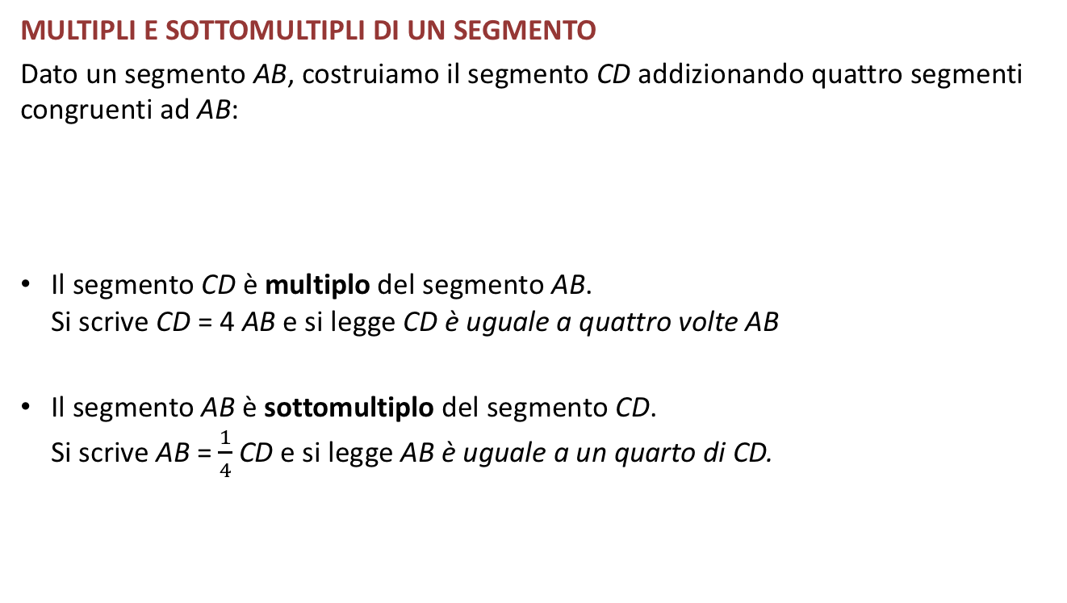
Operazioni con i segmenti
MULTIPLI E SOTTOMULTIPLI DI UN SEGMENTO
Dato un segmento AB, costruiamo il segmento CD addizionando quattro segmenti congruenti ad AB:
Il segmento CD è multiplo del segmento AB.
Si scrive CD = 4 AB e si legge CD è uguale a quattro volte AB
Il segmento AB è sottomultiplo del segmento CD.
Si scrive AB = $\frac{1}{4}$ CD e si legge AB è uguale a un quarto di CD.

Slide 13
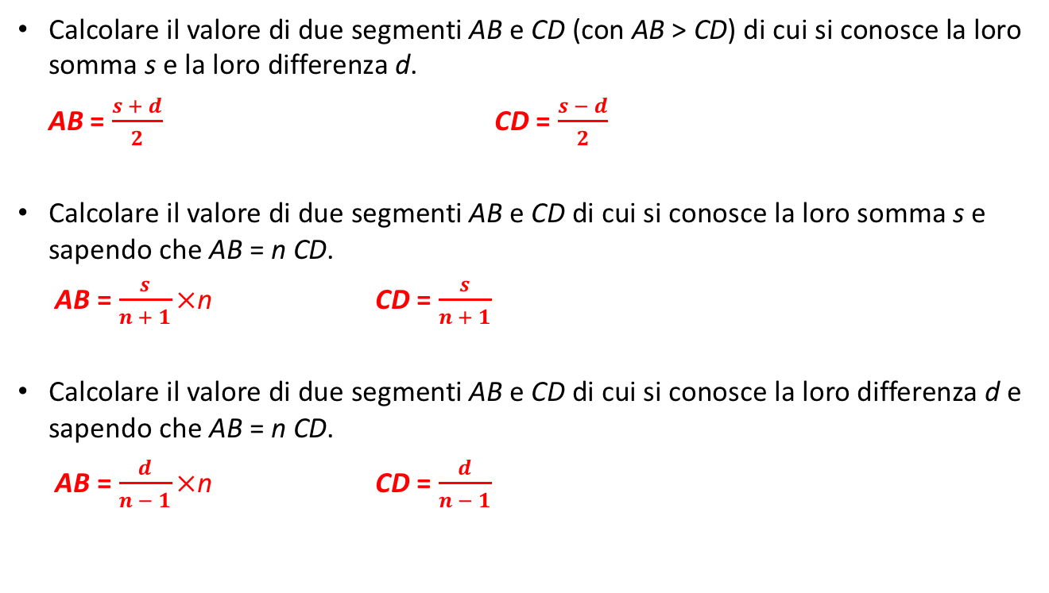
Problemi con i segmenti
Calcolare il valore di due segmenti AB e CD (con AB > CD) di cui si conosce la loro somma s e la loro differenza d.
AB = $\frac{s + d}{2}$ CD = $\frac{s − d}{2}$
Calcolare il valore di due segmenti AB e CD di cui si conosce la loro somma s e sapendo che AB = n CD.
AB = $\frac{s}{n + 1}×\text{n}$ CD = $\frac{s}{n + 1}$
Calcolare il valore di due segmenti AB e CD di cui si conosce la loro differenza d e sapendo che AB = n CD.
AB = $\frac{d}{n − 1}×\text{n}$ CD = $\frac{d}{n − 1}$

